Slide 1
Austausch der Straßen Beleuchtung
Presented by: Stefan Teufel
Notes:
This is an example of a Title Slide. We need to convey Life Is On in everything we do, so try to lead with compelling images that are vibrant, authentic, and human. The human element should be apparent and within the context of a segment that we touch.
To keep this PowerPoint template file size reduced, we included a small library of image choices in the Slide Master (under View). You can also get them from the SE Asset Library: https://schneiderelectric.telescopeondemand.com

Slide 2
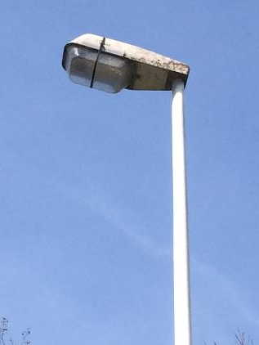
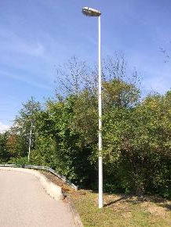
27 Jahre altes Beleuchtungssystem, die Gehäuse sind im Laufe der Zeit gebrochen und wurden zum Teil durch Kabelbinder gehalten.
Die alten Leuchten hatten eine Leistung von 250W
Austausch der alten Mastköpfe gegen neue LED Mastkopf-Leuchten

Slide 3
Neu Technik
Nach einer längeren Testphase ist die Entscheidung auf die Fa. BDF-Solutions mit den Leuchten von Sweetlight LCE gefallen.
Nennleistung in Watt 60W / 90W
Netzleistungsfaktor >0,95
Abstrahlwinkel 120°
Photometrische Daten
Lichtstrom 9.000lm / 13.500lm
Lichtausbeute 150lm/W
Farbtemperatur 5000K
Lichtfarbe neutralweiß
Farbwiedergabeindex >85 Ra
Energieeffizienzklasse A++
Dimmbar ja – auf max. 10% Leistung
Bewegungsmelder ja - Mikrowellen-Bewegungsmelder
Lebensdauer/Garantie 60.000h / 10 Jahre

Slide 4
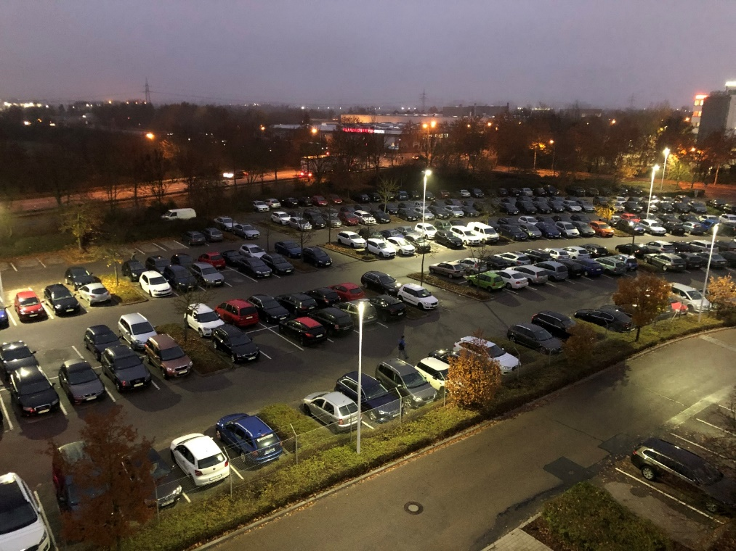
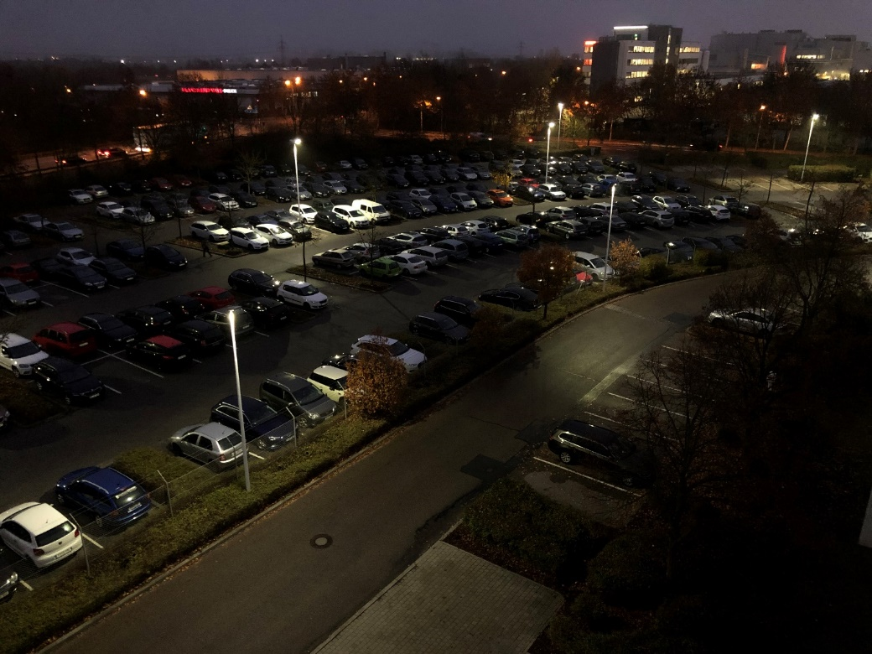
Neu Technik
Automatische Dimmung – das „intelligente“ Licht
Wenn sich in einem definierbaren Zeitintervall keine Personen / Fahrzeuge im Erfassungsbereich der Leuchte befinden, dann dimmt diese die Leuchtstärke automatisch auf 10% Leistung.
Beim Erfassen einer Bewegung wird die Leistung automatisch auf 100% hochgefahren
Durch diese Dimmung wird die Einsparung zusätzlich zur LED Technik erhöht. Den Großteil der Laufzeit, arbeiten die Leuchten mit reduzierter Leistung

Slide 5
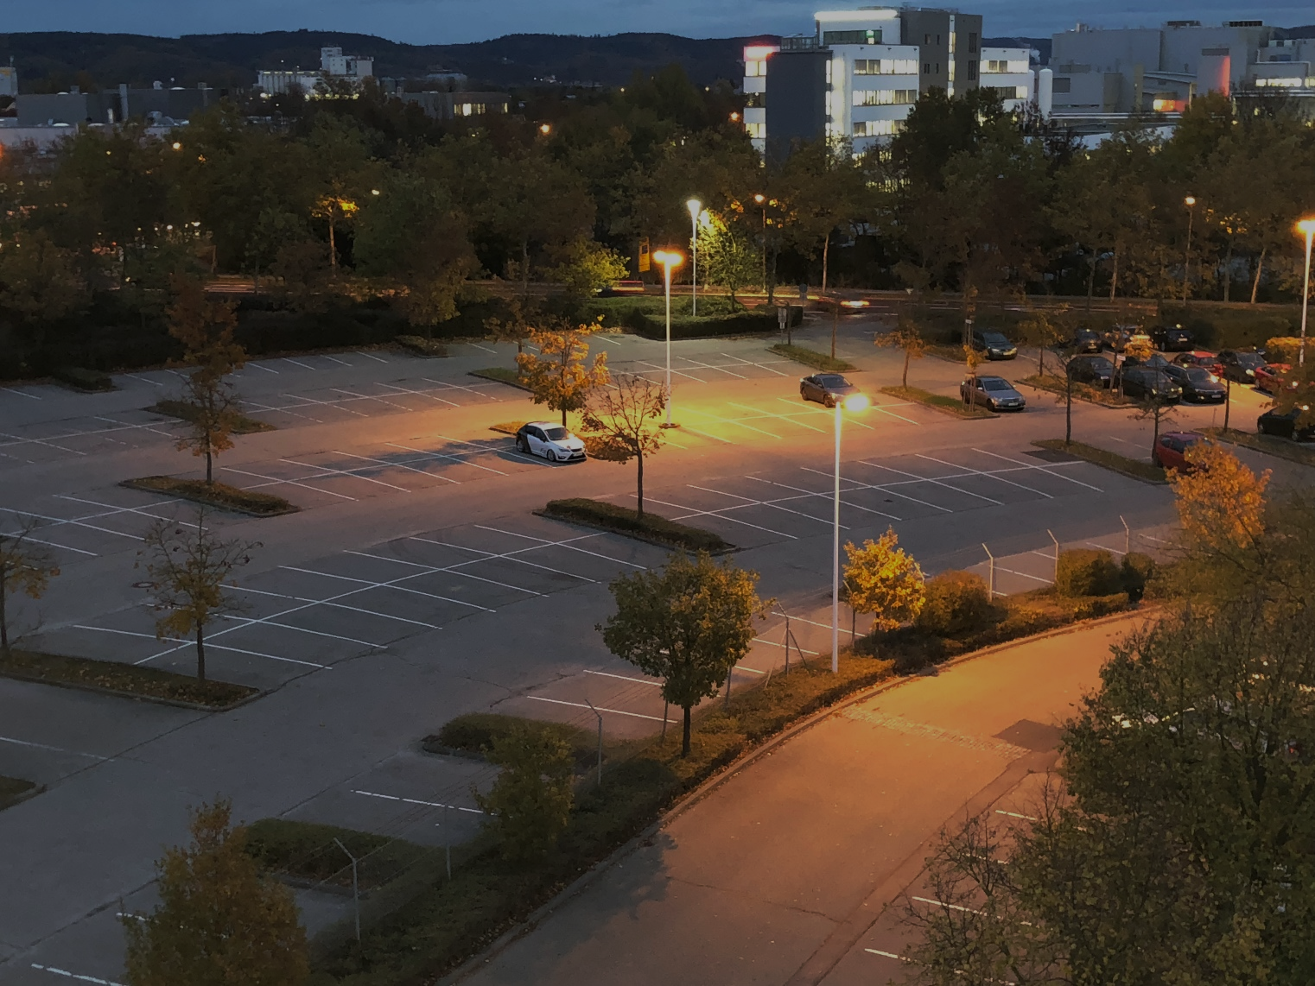
Neu volle Leistung
alt

Slide 6
Neu reduzierte Leistung
alt

Slide 7
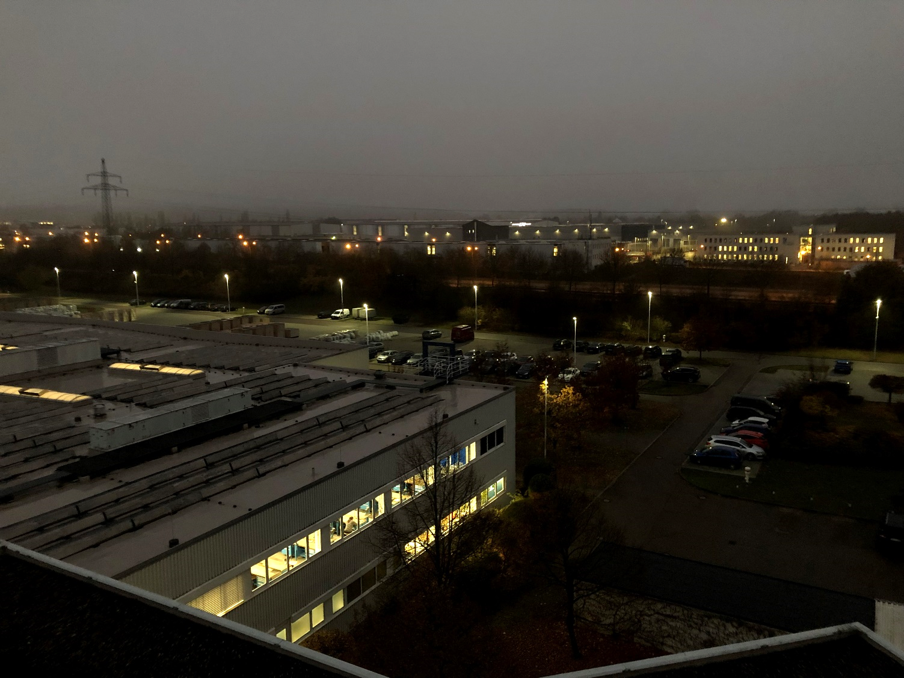
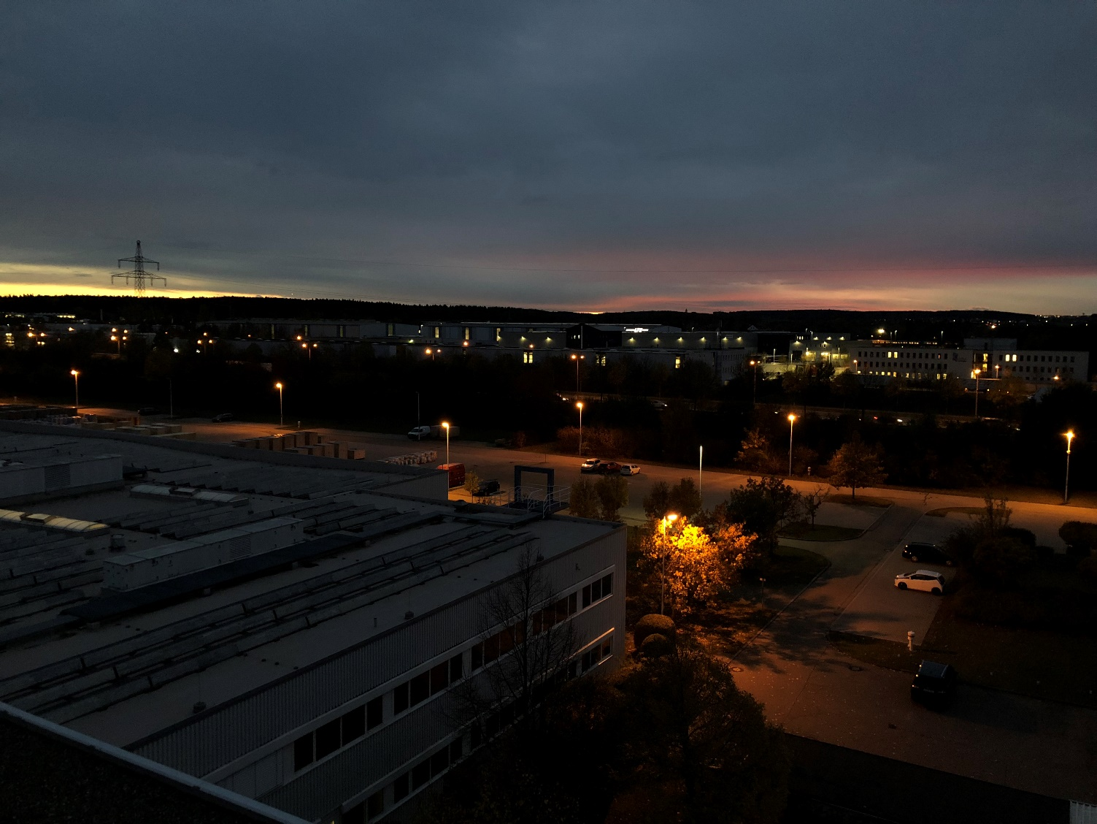
Neu
alt

Slide 8
Notes:
Closing slide

